Slide 1
Информация по судебной задолженности из ГИС ЖКХ
Внесены изменения в нормативные правовые акты Пензенской области
С 01.01.2022 вступили в силу изменения в статьи 159 и 160 ЖК РФ. Теперь исполнители ЖКУ обязаны размещать в ГИС ЖКХ данные о наличии или отсутствии долгов у получателей компенсаций за ЖКУ и субсидий на оплату ЖКУ
с 01.01.2022 компенсация предоставляется гражданам при отсутствии у них подтвержденной вступившим в законную силу судебным актом непогашенной задолженности по оплате жилых помещений и коммунальных услуг, которая образовалась за период не более чем три последних года
Органы социальной населения обязаны осуществлять запросы в ГИС ЖКХ об образовавшейся у получателей МСП судебной задолженности по оплате ЖКУ

Slide 2
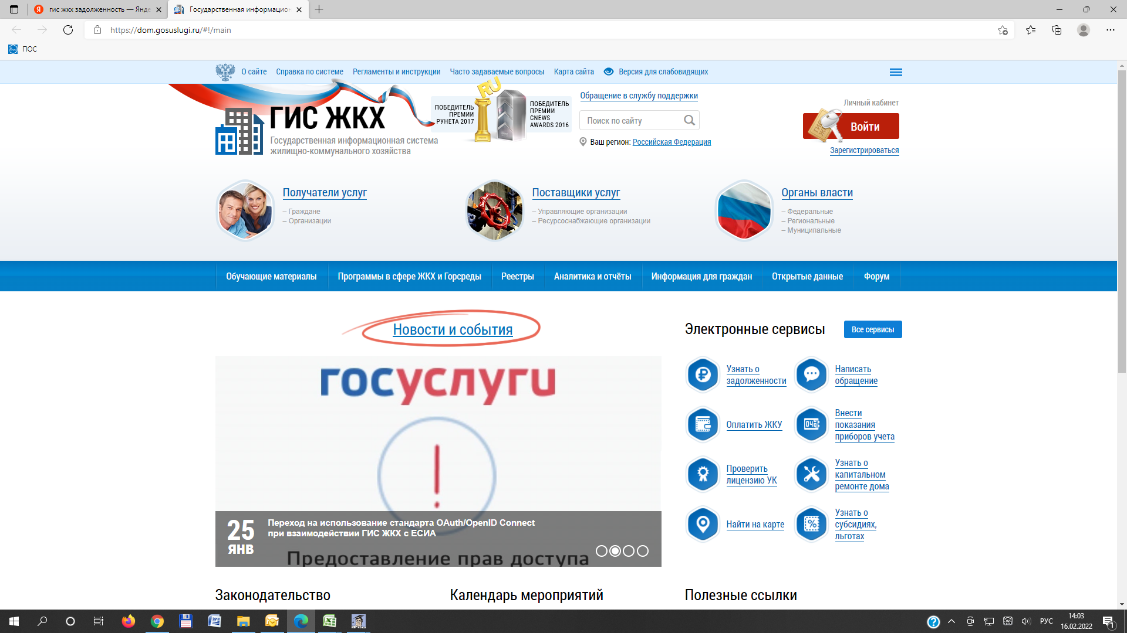

Slide 3
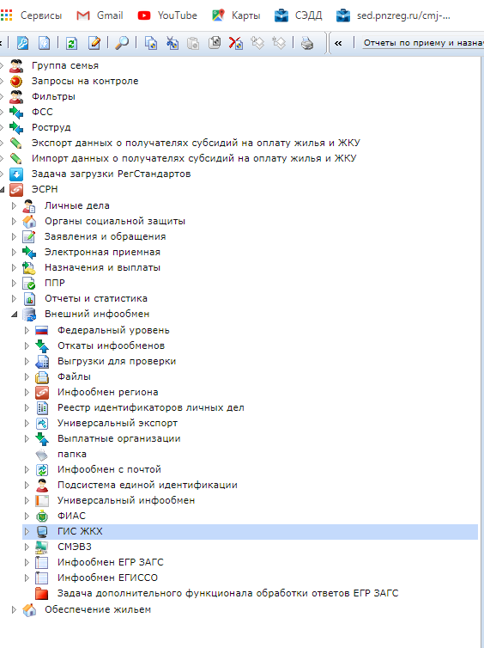

Slide 4
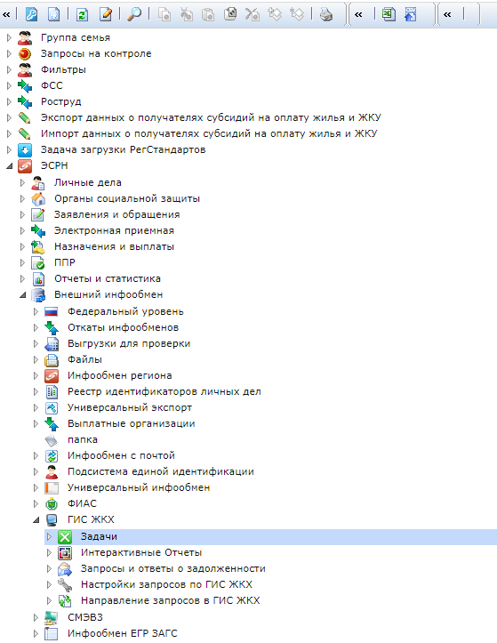

Slide 5
